Slide 1

K3 serta Bahaya dan risiko K3
May, 18th 2022
alestra

Slide 2
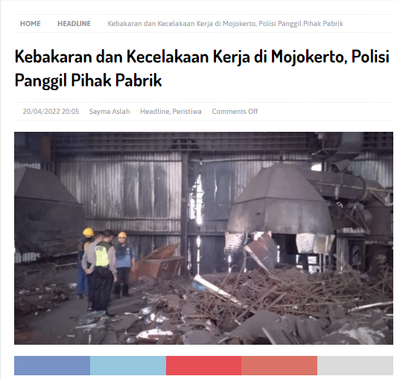

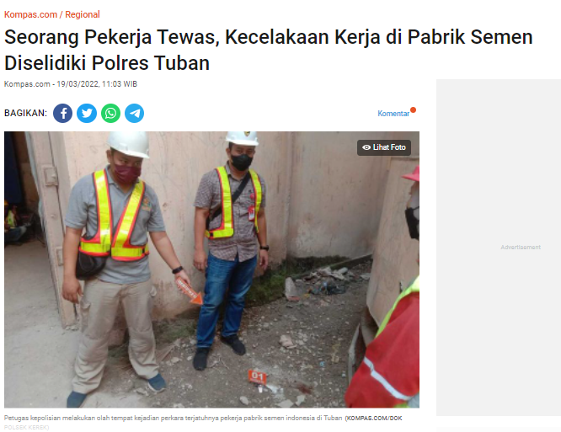

Slide 3

TOPIK PELATIHAN
Kecelakaan kerja
Dasar Hukum
Penyakit Akibat Kerja
Definisi dan tujuan
Ruang Lingkup
Arti warna dan sImbol K3
Bahaya dan Risiko K3
Panitia Pembina Keselamatan dan kesehatan Kerja (P2K3)

Slide 4



DASAR HUKUM
Undang - Undang No. 1 tahun 1970
Yang diatur oleh Undang-undang ini ialah keselamatan kerja dalam segala tempat kerja, baik di darat, di dalam tanah, di permukaan air, di dalam air maupun di udara, yang berada di dalam wilayah kekuasaan hukum Republik Indonesia.
Adidas Workplace Standard
Mitra bisnis harus menyediakan lingkungan kerja yang aman dan higienis serta mempromosikan prinsip keselamatan dan kesehatan kerja untuk menghindari kecelakaan dan cedera. Juga mencakup perlindungan dari kebakaran, kecelakaan dan bahaya zat beracun. Sistem penerangan, pemanas dan ventilasi harus memadai. Setiap saat, pekerja harus mendapat akses untuk menggunakan fasilitas sanitasi yang jumlahnya cukup dan bersih. Mitra bisnis harus memiliki kebijakan keselamatan dan kesehatan yang dikomunikasikan secara jelas kepada pekerja. Bila fasilitas tempat tinggal tersedia untuk pekerja, maka standar yang sama juga berlaku.
Lululemon Vendor Code of Ethics (VCOE)
Vendor harus menyediakan tempat kerja dan kondisi tempat tinggal yang aman dan sehat untuk mencegah kecelakaan dan cedera terhadap kesehatan yang timbul dari, terkait dengan, atau terjadi di dalam, tempat kerja atau sebagai akibat dari operasional fasilitas Vendor. Pekerja harus mendapatkan pelatihan
kesehatan dan keselamatan yang memadai, akses ke fasilitas kamar kecil dan air minum
yang bersih, serta fasilitas tempat tinggal bersih dan aman yang memenuhi kebutuhan
dasar mereka.

Slide 5



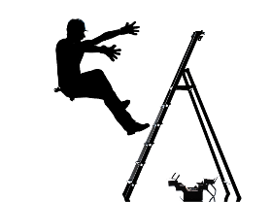
DEFINISI DAN TUJUAN
Keselamatan dan Kesehatan Kerja (K3)
Segala kegiatan untuk menjamin dan melindungi keselamatan dan kesehatan tenaga kerja melalui upaya pencegahan kecelakaan kerja dan penyakit akibat kerja
Tujuan penerapan K3
Melindungi dan menjamin keselamatan setiap tenaga kerja dan orang lain di tempat kerja.
Menjamin setiap sumber produksi dapat digunakan secara aman dan efisien.
Meningkatkan kesejahteraan dan produktivitas Nasional.
Bahaya K3 (Hazard)
Sumber atau situasi baik berupa, benda, suatu kegiatan maupun kondisi yang berpotensi untuk menyebabkan cedera dan sakit
Risiko K3 (Risk)
Kombinasi dari kemungkinan terjadinya peristiwa yang berhubungan dengan cidera parah; atau sakit akibat kerja atau terpaparnya seseorang / alat pada suatu bahaya

Slide 6

RUANG LINGKUP K3
Sistem manajemen
Dokumen dan informasi tercatat
Izin dan Sertifikat
Tanggap darurat dan evakuasi
Peralatan Keselamatan
Pelatihan Pertolongan Pertama
Kecelakaan Kerja dan Penyakit Akibat Kerja
Alat Pelindung Diri (APD)
Penggunaan Alat Pelindung Diri
Manajemen dan Pelatihan Kimia
Lembar Data Keselamatan Bahan Kimia
Manajemen Kimia / Wanita Hamil dan Pekerja Muda
Perlindungan Kesehatan Reproduksi
Instalasi dan Pemeliharaan Ventilasi/Listrik/Fasilitas
Keselamatan Mesin, Pemeliharaan dan Pelatihan Pekerja
Ergonomi
Fasilitas Medis
Higiene dan sanitasi
Toilet
Dapur & Kantin
Air minum
Fasilitas Asrama
Fasilitas Penitipan Anak / Anak di Tempat
Transportasi Aman
Kontraktor Eksternal
Area Berisiko Tinggi

Slide 7

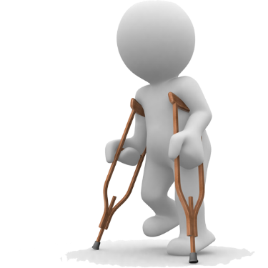
BAHAYA DAN RISIKO K3
Langkah - langkah dalam melakukan
Identifikasi, penilaian dan penentuan pengendalian bahaya dan risiko keselamatan dan kesehatan kerja (K3)
Lakukan identifikasi bahaya di area kerja
Nama proses atau aktivitas
Apakah proses atau aktivitas tersebut dilaksanakan secara rutin atau tidak rutin
Di area atau lokasi mana proses atau aktivitas tersebut terjadi
Apa material yang digunakan atau terlibat dalam proses atau aktivitas tersebut
Apa bahaya yang ada berdasarkan pertimbangan proses, area dan material diatas
Bila bahaya tersebut benar – benar terjadi maka risiko apa yang akan terjadi
Nilai Risiko K3 yang muncul
Nilai seberapa parah risiko tersebut
Nilai seberapa mungkin risiko tersebut akan terjadi
Akumulasikan nilai parah dan nilai kemungkinan tersebut
Beri peringkat risiko dari yang paling parah sampai yang paling aman
Penentuan pengendalian
Tentukan teknik pengendalian (Eliminasi, Subtitusi, Rekayasa, Administrasi dan Alat Pelindung Diri)
Implementasikan teknik pengendalian
Hitung ulang sisa risiko yang muncul
INGAT !!!
Bahaya dan Risiko Itu di-
Identifikasi, dinilai, dan dikendalikan
Untuk menciptakan lingkungan kerja yang aman, nyaman dan sehat serta mencegah terjadinya
kecelakaan kerja dan penyakit akibat kerja

Slide 8
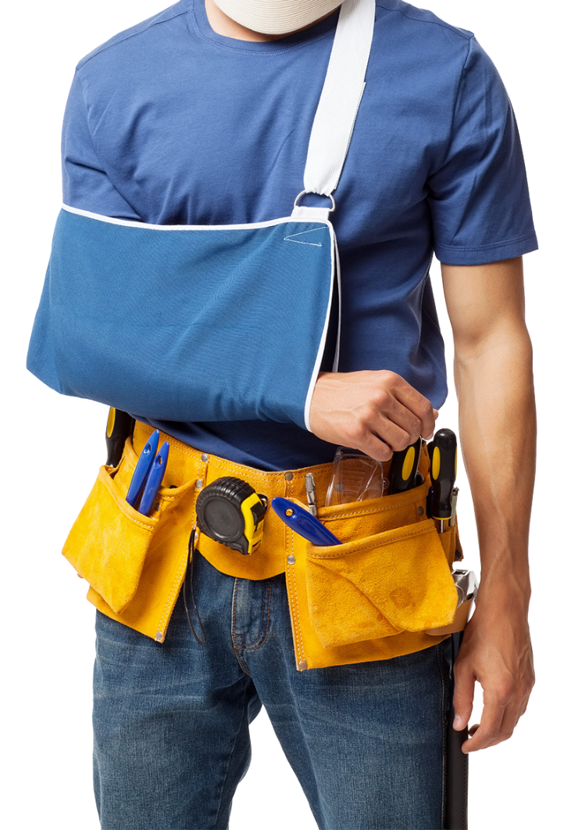

KECELAKAAN KERJA
Kecelakaan kerja
Kejadian yang tidak terduga (tidak ada unsur kesengajaan) dan tidak diharapkan karena mengakibatkan kerugian,
baik material maupun penderitaan bagi yang mengalaminya.
Klasifikasi Kecelakaan Kerja
Menurut jenis kecelakaan : Terjatuh, tertimpa benda jatuh, Tertumbuk atau terkena benda, terjepit oleh benda, Gerakan yang melebihi kemampuan, Pengaruh suhu tinggi, Terkena sengatan arus listrik, Tersambar petir, Kontak dengan bahan-bahan berbahaya, dan sebagainya
Menurut sumber atau Penyebab Kecelakaan : Dari mesin, Alat angkut dan alat angkat, Bahan/zat berbahaya dan radiasi dan Lingkungan kerja
Menurut Sifat Luka atau Kelainan :Patah tulang, memar, gegar otak, luka bakar, keracunan mendadak, akibat cuaca, dsb
Kerugian akibat kecelakaan kerja
Kerusakan
Kekacauan Organisasi
Keluhan dan Kesedihan
Kelaianan dan Cacat
Kematian
Pencegahan Kecelakaan Kerja
Menerapkan peraturan perundangan dengan penuh disiplin
Menerapkan standarisasi kerja yang telah digunakan secara resmi
Melakukan pengawasan dengan baik
Memasang tanda-tanda peringatan
Melakukan pendidikan dan penyuluhan kepada karyawan
LAPORKAN SEGERA KECELAKAAN KERJA YANG ANDA ALAMI ATAU YANG ANDA LIAT

Slide 9

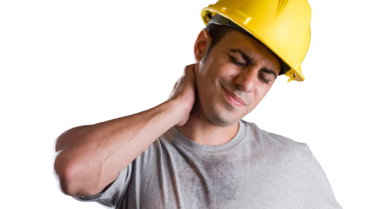
PENYAKIT AKIBAT KERJA (PAK)
Penyakit Akibat Kerja
Gangguan kesehatan baik jasmani maupun rohani yang ditimbulkan ataupun diperparah oleh aktivitas kerja ataupun kondisi lain yang berhubungan dengan pekerjaan
Faktor Penyebab
Biologi (Bakteri, Virus Jamur, Binatang, Tanaman) ; Kimia (Bahan Beracun dan Berbahaya/Radioaktif), Fisik (Tekanan, Suhu, Kebisingan, Cahaya), Biomekanik (Postur, Gerakan Berulang, Pengangkutan Manual), Psikologi (Stress, dsb).
Upaya Pencegahan Penyakit Akibat Kerja
Pemeriksaan Kesehatan Berkala.
Pemeriksaan Kesehatan Khusus.
Pelayanan Kesehatan.
Penyedian Sarana dan Prasarana serta perbaikan tempat kerja yang lebih aman, sehat dan ergonomis.
AYO
KERJA AMAN, NYAMAN DAN SEHAT

Slide 10
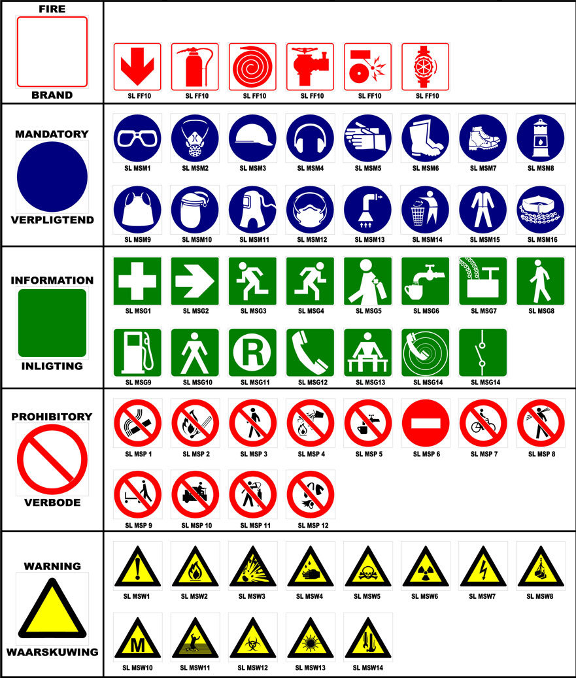
ARTI WARNA DAN SIMBOL K3
Tepi simbol berwarna merah
Fasilitas pencegahan dan penanggulangan kebakaran
Simbol berwarna biru
Arahan, petunjuk dan anjuran yang wajib dilakukan
Simbol berwarna hijau
Petunjuk Informasi, darurat dan pertolonga pertama
Simbol berwarna merah
Petunjuk larangan
Simbol berwarna kuning
Petunjuk peringatan bahaya dan hati-hati

Slide 11

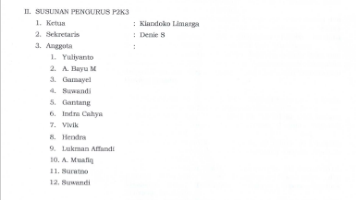
PANITIA PEMBINA KESELAMATAN DAN KESEHATAN KERJA (P2K3)
Panitia Pembina Keselamatan dan Kesehatan Kerja (P2K3)
Badan pembantu di tempat kerja yang merupakan wadah kerjasama antara pengusaha dan pekerja untuk mengembangkan kerjasama saling pengertian dan partisipasi efektif dalam penerapan keselamatan dan kesehatan kerja

Slide 12
TERIMAKASIH
K3 dimulai dari diri sendiri
Ayo kerja sehat dan selamat !
Jl. Gatot Subroto Jl. Kalisabi No.KM.3,
RT.001/RW.011, Uwung Jaya, Kec. Cibodas,
Kota Tangerang, Banten 15138`

